Slide 1
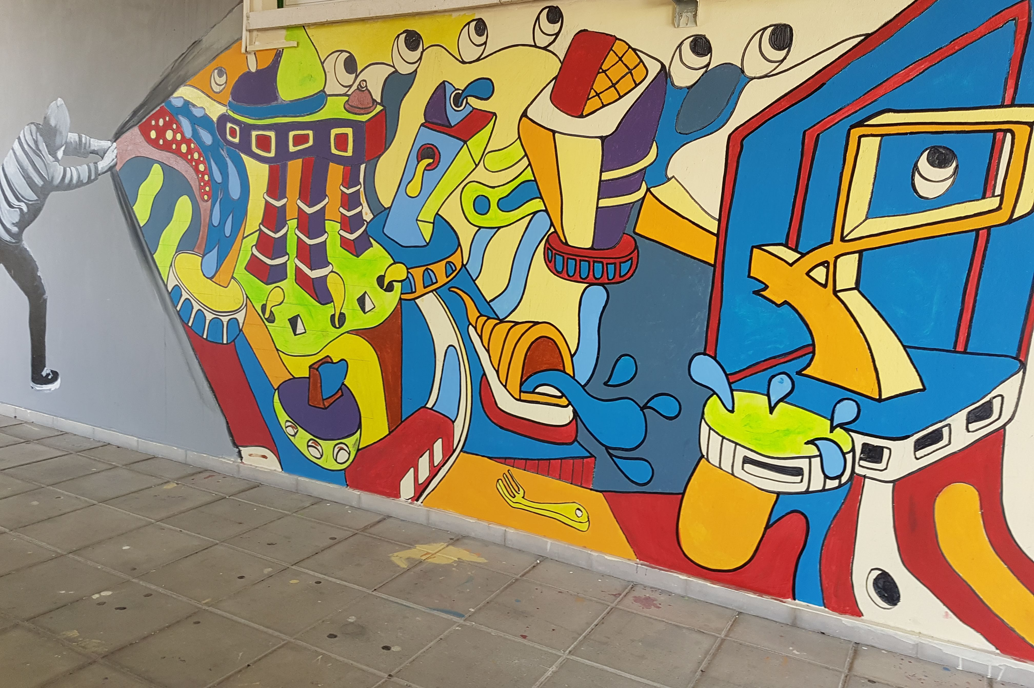
Αντιρατσιστικη πολιτικη
Γυμνασιο αγλαντζιαΣ

Slide 2


Slide 3

Ερωτησεισ για συζητηση
Ποιο κοινωνικό πρόβλημα θίγει η ταινία;
Πού κάθεται το κορίτσι, πού κάθονται οι γονείς;
Γιατί συμπεριφέρονται έτσι οι γονείς;
Πώς νομίζετε ότι ένιωσε ο Τζαφάρ;

Slide 4

Το σχολείο μας είναι καθημερινά τόπος συνάντησης για 600 μαθητές και καθηγητές.
Είναι σημαντικό να συνυπάρχουμε αρμονικά και νιώθουμε όλοι ΑΣΦΑΛΕΙΣ

Slide 5
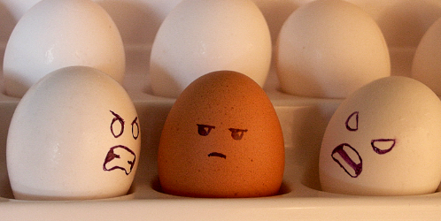
ΕΦΑΡΜΟΓΗ ΑΝΤΙΡΑΤΣΙΣΤΙΚΗΣ ΠΟΛΙΤΙΚΗΣ
Το σχολείο μας προωθεί την ΑΠΟΔΟΧΗ και τον ΣΕΒΑΣΜΟ της διαφορετικότητας
Στο σχολείο μας ΔΕ γίνονται ανεκτές ΡΑΤΣΙΣΤΙΚΕΣ ΣΥΜΠΕΡΙΦΟΡΕΣ
Από 1^{η} Δεκεμβρίου 2019 το σχολείο μας θα εφαρμόζει επίσημα την Αντιρατσιστική Πολιτική του Υπουργείου Παιδείας

Slide 6

Μορφεσ ρατσιστικησ συμπεριφορασ
Οι ρατσιστικές συμπεριφορές στοχοποιούν άτομα ή ομάδες στη βάση
της καταγωγής
του φύλου
της θρησκείας
της σεξουαλικής προτίμησης
της σωματικής αναπηρίας
ή άλλων μορφών διαφορετικότητας
Έχουν τη μορφή
ΣΩΜΑΤΙΚΗΣ ΒΙΑΣ
ΚΟΙΝΩΝΙΚΗΣ ΒΙΑΣ
ΛΕΚΤΙΚΗΣ ΒΙΑΣ

Slide 7

Δεσμευομαστε ολοι οτι
σεβόμαστε την προσωπικότητα, την ελευθερία και την αξιοπρέπεια των άλλων
δε συμπεριφερόμαστε ρατσιστικά ή με βία σε κανένα.
ενημερώνουμε άτομα που μπορεί να συμπεριφέρονται ρατσιστικά ή βίαια ότι μπορεί με τον τρόπο αυτό να πληγώνουν άλλα παιδιά.
αν είμαστε θεατές σε ρατσιστικά ή βιαία περιστατικά το αναφέρουμε αμέσως

Slide 8
Τι να κανω και τι θα ακολουθησει
Ανάφερω το περιστατικό αμέσως
σε καθηγητή/-τρια που βρίσκεται εκεί
ή
Στον/ην Υπεύθυνο/η Τμήματος
ή
σε μέλος του Μαθητικού Συμβουλίου
ή
στην υπεύθυνη καθηγήτρια για την εφαρμογή της αντιρατσιστικής πολιτικής, Μαρία Πολυχρονά
Το σχολείο θα εφαρμόσει την Αντιρατσιστική Πολιτική του Υπουργείου Παιδείας

Slide 9
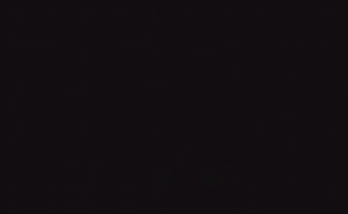
ΒΑΛΕ ΤΟΝ ΡΑΤΣΙΣΜΟ ΣΤΗ ΘΕΣΗ ΤΟΥ

